Slide 1
A educação e O ensino Médio no Brasil
Prática em ensino de química I
Profa. Joana Andrade
2016

Slide 2
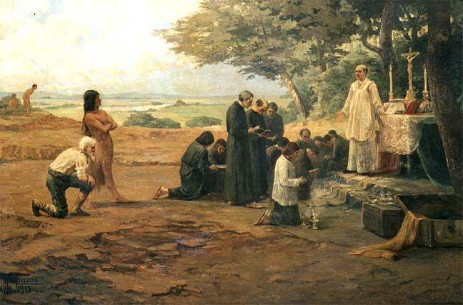
Jesuítas 1549 - 1759

Slide 3
1942 – 1971 Lei Orgânica do Ensino
Ginásio: 4 anos
Colegial: 3 anos
1946 – PNE Plano Nacional de Educação
1947 – PNA Plano Nacional de Alfabetização
1948 – Lei de Diretrizes e Bases da Educação
1953 – MEC assume a responsabilidade pela educação do país

Slide 4
LDB 4024 / 1961
Obrigatoriedade do primário: 4 anos de estudo.
Ensino Médio: secundário ou técnico
R$ para educação!!!
LDB 5692 / 1971
Obrigatoriedade do 1º Grau: 8 anos de estudo e do 2º Grau: 3 anos de estudo
Ensino Médio: secundário (propedêutico) ou técnico
Esta dualidade é apontada como um dos entraves, ainda atual, para compreensão e estabelecimento da real função de um ensino intermediário entre o ensino fundamental e superior.

Slide 5
Registre-se ainda que, por um longo tempo, não houve um currículo efetivamente sistematizado. As decisões eram consideradas pelos parâmetros pressupostos para o ensino superior que determinavam o leque e o enfoque das disciplinas do ensino secundário, obrigando-o a se tornar cada vez mais propedêutico, ou seja, destinado a preparar os jovens para a faculdade.
Evidencia-se aqui um caráter elitista na origem do nosso ensino médio. Com o avanço da industrialização, mais adiante, surge a demanda por mão de obra o que, de certa forma, vai colocar em xeque a opção anterior, determinando o fortalecimento de uma vertente utilitária para o ensino médio. Interesses que podem ser considerados alheios aos interesses da educação, permeiam as decisões pertinentes ao Ensino Médio.

Slide 6
Finalidades do Ensino Médio no Brasil, de acordo com Artigo 35 da LDB:
I – a consolidação e o aprofundamento dos conhecimentos adquiridos no ensino fundamental, possibilitando prosseguimento dos estudos;
II – a preparação básica para o trabalho e a cidadania do educando, para continuar aprendendo, de modo a ser capaz de se adaptar com flexibilidade a novas condições de ocupação e aperfeiçoamento posteriores;
III – o aprimoramento do educando como pessoa humana, incluindo a formação ética e o desenvolvimento da autonomia intelectual e do pensamento critico;
IV – a compreensão dos fundamentos científico­tecnológicos dos processos produtivos, relacionando a teoria com a prática, no ensino de cada disciplina.

Slide 7
Características gerais do Ensino Médio
3 anos
800 horas por ano
200 dias letivos por ano
75% de presença
75% Base Nacional Comum e 25% parte diversificada (contexto regional)
De acordo com a base nacional comum devem ser oferecidas as seguintes disciplinas:
língua portuguesa, matemática, biologia, química, física, geografia, história, sociologia, filosofia, arte, educação física e uma língua estrangeira moderna.
PS: nos EUA são três: inglês, matemática e história.
EJA – presencial ou supletivo (exames)

Slide 8
De quais formas é possível fazer o Ensino Médio no Brasil?
Ensino Regular
Encceja - Exame Nacional para Certificação de Competências de Jovens e Adultos (apenas ensino fundamental)
EJA Educação de Jovens e Adultos (ensino fundamental e médio)
CEEJA - Centro Estadual de Educação de Jovens e Adultos
ENEM – Exame Nacional de Ensino Médio
O ministro não detalhou como seria o novo exame. Na edição de 2014 do Enem, dos 631.071 que fizeram o Enem para obter a certificação, apenas 67.254 candidatos (10,6%) atingiram os requisitos mínimos.
(EBC Agencia Brasil 2016)

Slide 9
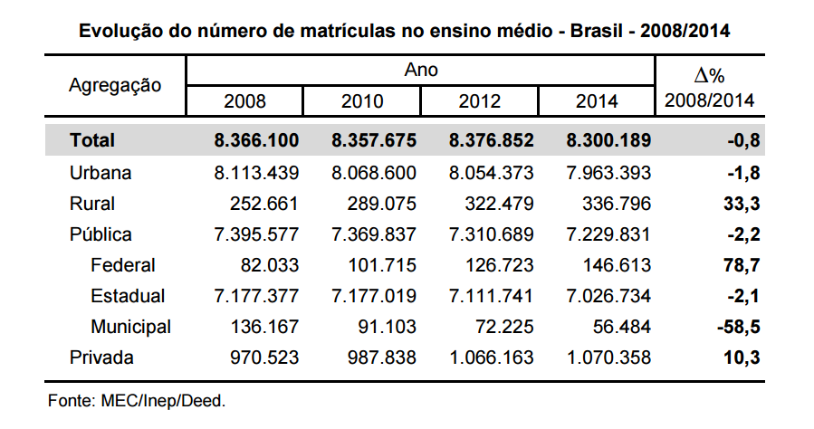

Slide 10
Dados do Inep mostram que percebe-­se que mais da metade dos estudantes brasileiros encontra­-se fora da faixa etária ideal (de 15 a 17 anos, anos ideais de ingresso nas séries do Ensino Médio de um estudante sem nenhum atraso escolar).
Isto decorre sobretudo do alto número de reprovações no Ensino Fundamental e no Ensino Médio e do retorno ao Ensino Médio de alunos que haviam abandonado a escola, agora pressionados pelo mercado de trabalho.
Muitas são as implicações deste fenômeno, desde a proliferação dos cursos noturnos, de baixa qualidade, com alunos trabalhadores cansados, alunos de professores muitas vezes despreparados, em seu terceiro turno de trabalho e que utilizam materiais didáticos voltados para alunos de faixas etárias mais jovens.
Isto resulta em faltas, abandono escolar, reprovações e consequentemente, o não cumprimento da função social da escola, que é levar o aprendizado aos seus estudantes.

